Slide 1

АПРОКСИМАЦІЯ ФУНКЦІЙ ЕРМІТОВИМИ СПЛАЙНАМИ З ЛАНКОЮ У ВИГЛЯДІ СТЕПЕНЕВОГО ВИРАЗУ ВІД МНОГОЧЛЕНА
Автор: Сипа Т. І .
Керівник: доцент Пізюр Я. В.

Slide 2




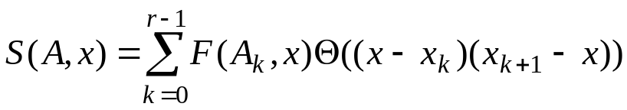




Нехай
. На множині
задані значення функції
і її похідних до
- го порядку включно.
Означення. Ермітовим сплайном з парною кількістю параметрів
називають функцію
,
(1)
що задовольняє систему рівнянь
.
(2)
Функція похибки
,
де вагова функція
,
при
.

Slide 3

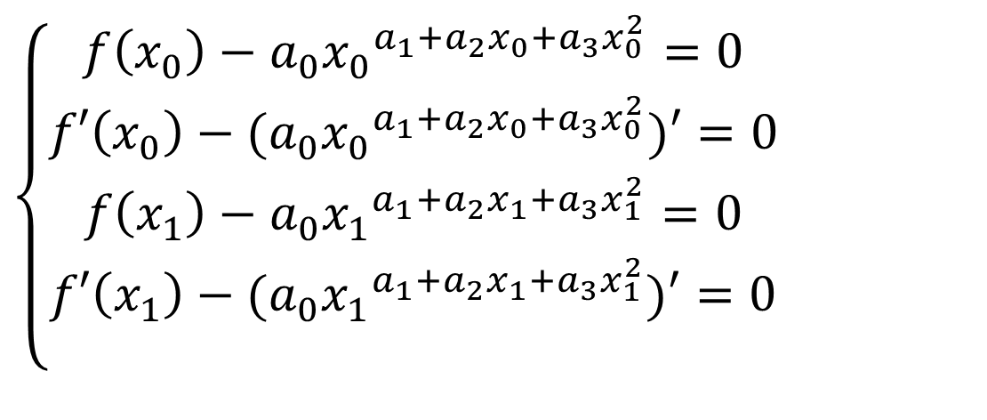
Вигляд ланки:
(3)
Система рівнянь:
(4)

Slide 4
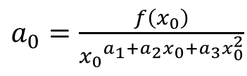


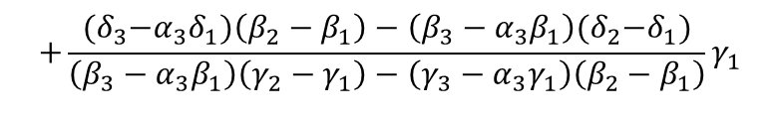
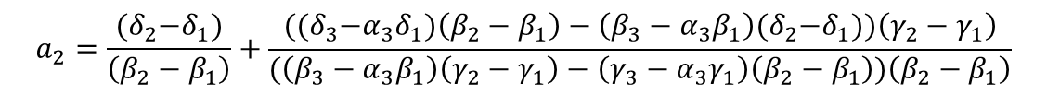
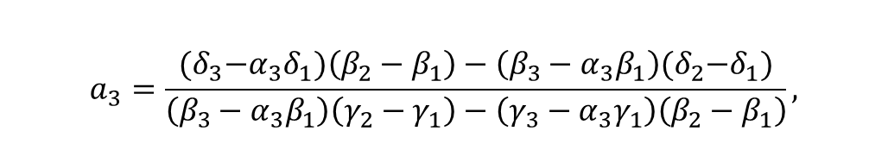
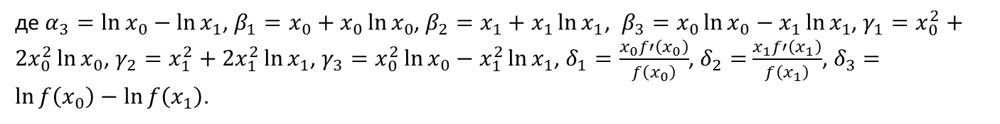
Аналітичні вирази для параметрів:

Slide 5









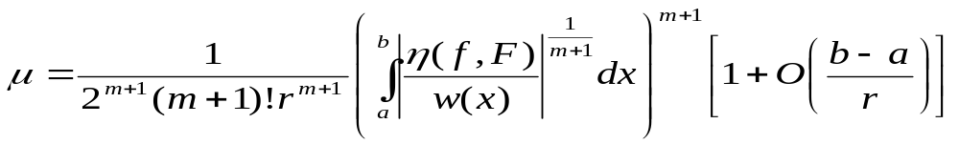





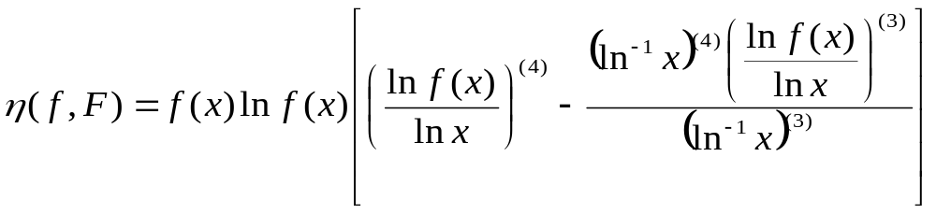
Наближення функції
ермітовим сплайном
називаємо балансним
наближенням з заданою похибкою
, якщо
(5)
де
— вага наближення,
- похибка на i – й ланці
.
Формула для похибки балансного наближення функцій
ермітовим сплайном з
нелінійними за параметрами виразами в ланці має вигляд :
(6)
де r - кількість ланок сплайна на інтервалі ,
- вагова функція ( ),
– ядро похибки наближення.
Ядро похибки наближення ф-ції ермітовим сплайном з ланкою
має вигляд:
(7)

Slide 6
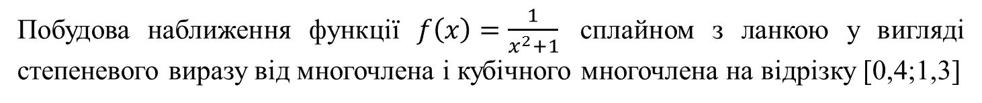
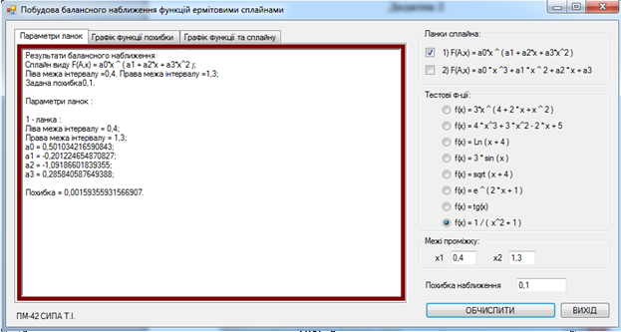
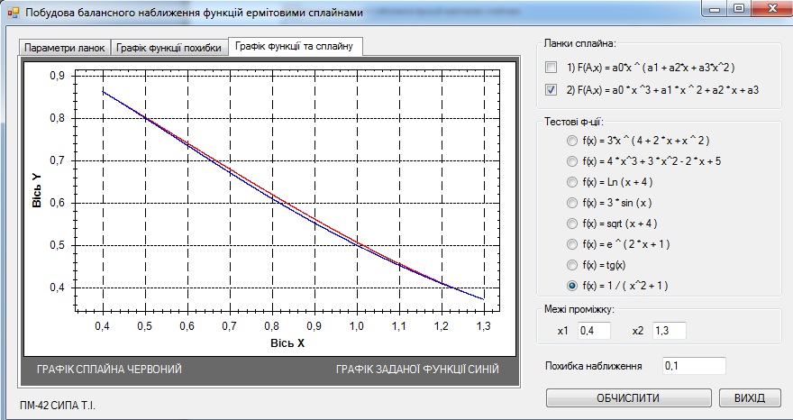
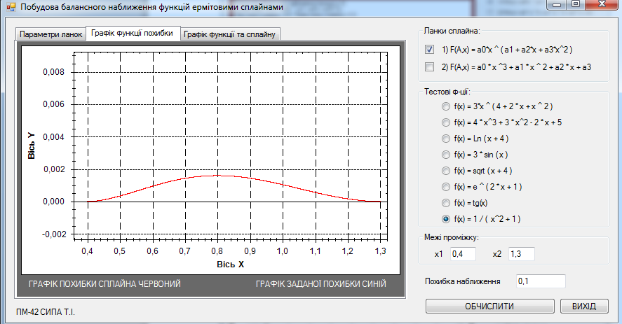
Ланка сплана | Реальна похибка | Теоретична похибка
Степеневий вираз від многочлена | 0,001593 | 0,002337
Кубічний многочлен | 0,009977 | 0,014734

Slide 7
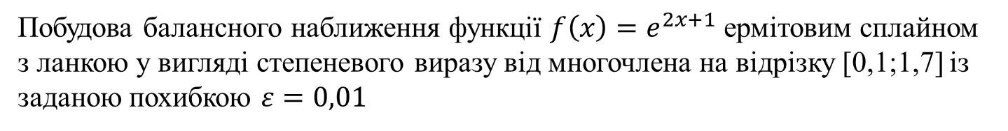
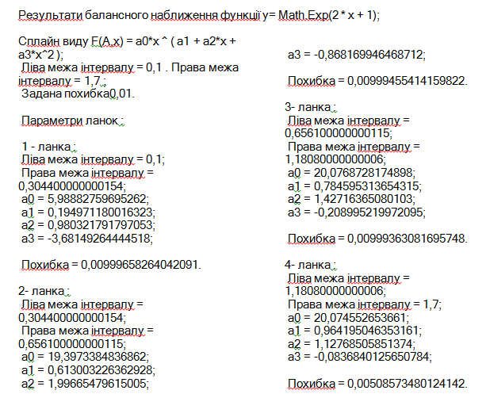
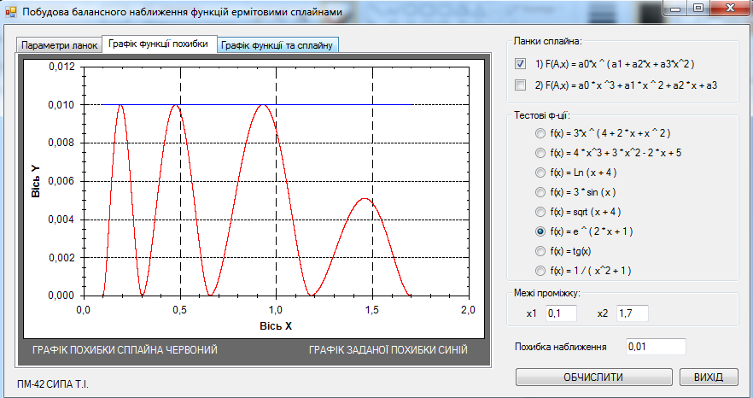
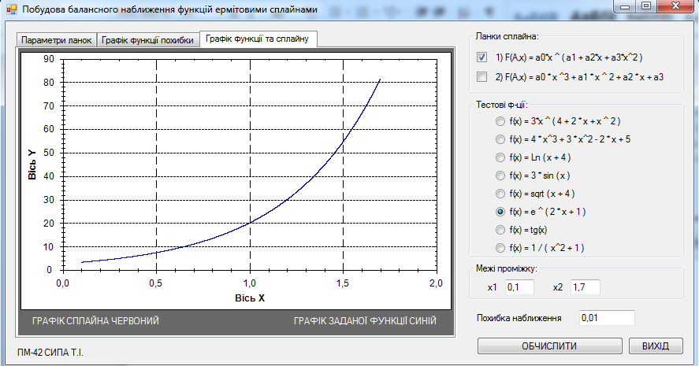

Slide 8
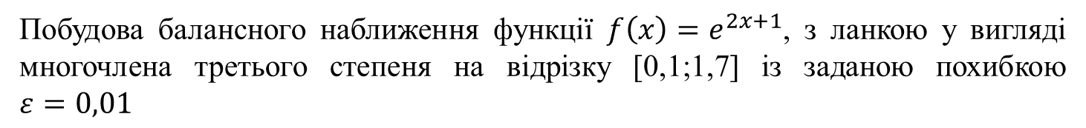
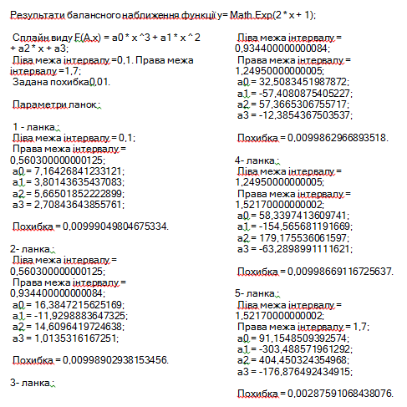
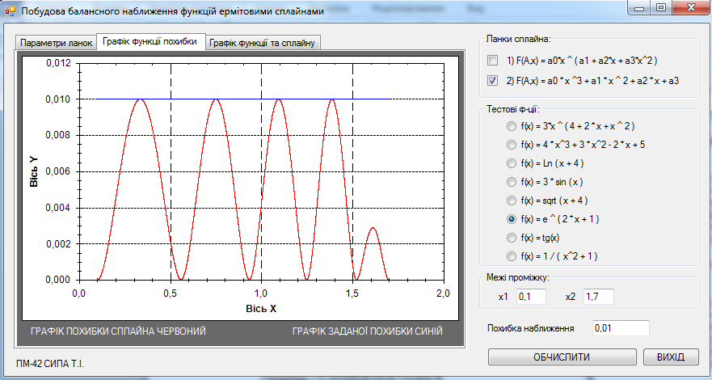
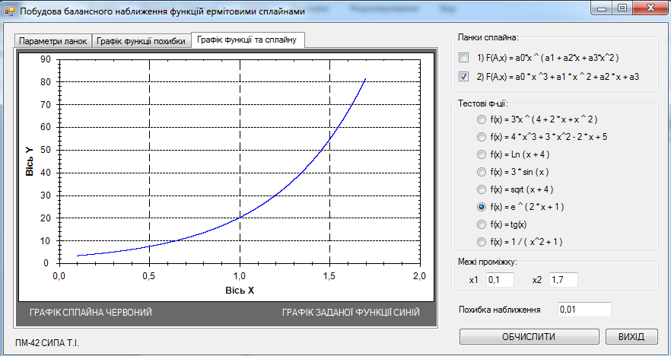

Slide 9
Висновки
У бакалаврській кваліфікаційній роботі отримано наступні результати:
1. Побудовано алгоритми для знаходження параметрів ермітових сплайнів з ланкою у вигляді степеневого виразу від многочлена з чотирма параметрами і у вигляді кубічного многочлена.
2. Програмно реалізовано алгоритми побудови ланок цих ермітових сплайнів.
3. Програмно реалізовано алгоритм балансного наближення функцій ермітовими сплайнами з заданою похибкою.
4. Наведено аналітичні формули для оцінки похибок рівномірного наближення функцій ермітовими сплайнами. Вони співпадають з отриманими похибками при програмній реалізації алгоритмів рівномірного наближення.
5. Балансне наближення ермітовими сплайнами з ланкою у вигляді степеневого виразу від многочлена має для деяких функцій меншу похибку і меншу кількість ланок ніж многочленні ермітові сплайни з такою ж кількістю параметрів, тому їх доцільно досліджувати і застосовувати при апроксимації функцій і похідних.

Slide 10

Дякую за увагу !!!

